Slide 1
Puodų orkestras
Inovatyvus ikimokyklinis ugdymas
Meninio ugdymo mokytoja Daiva Neverovienė
Tauragės lopšelis- darželis ,,Kodėlčius“
2022m.

Slide 2
Skambantys puodai, skambanti skarelė (0-3m.)
TIKSLAS:
* Skatinti vaikų domėjimąsi, tyrinėjant ir atrandant naujus garsus .
UŽDAVINIAI:
* Naudojant metalinius indus, medinius pagaliukus, pagalvėles, dėžutes, jogurtų indelius, ir skareles tyrinėti garsą, šnaresį, triukšmą, muziką.
* Ugdyti vaikų kūrybiškumą. * Patirti tyrinėjimo ir atradimo džiaugsmą.

Slide 3
Įtraukiantis kontekstas ,,Skambančių puodų“
*Pagal ritmišką muzikos įrašą vaikai laisvai tyrinėja išdėliotus daiktus, įrankius.
* Vaikai patys savarankiškai atranda grojimo būdą.
* Įsitraukiame į žaidimą: grojame-stop, greitai grojame-stop, lėtai grojame-stop.
* Po dėžute randame žaisliukus. Žaidžiame žaidimą ,,Mano žaisliukas dingo – mano žaisliukas atsirado. Kai paslepiame žaisliuką – ieškome tylos(negrojame), o kai surandame – ieškome garso (grojame, šokdiname žaisliuką). Žaisliukui ,,Verdame košę ‘‘, dainuojant l.l.dainelę ,,Virė virė košę“.

Slide 4
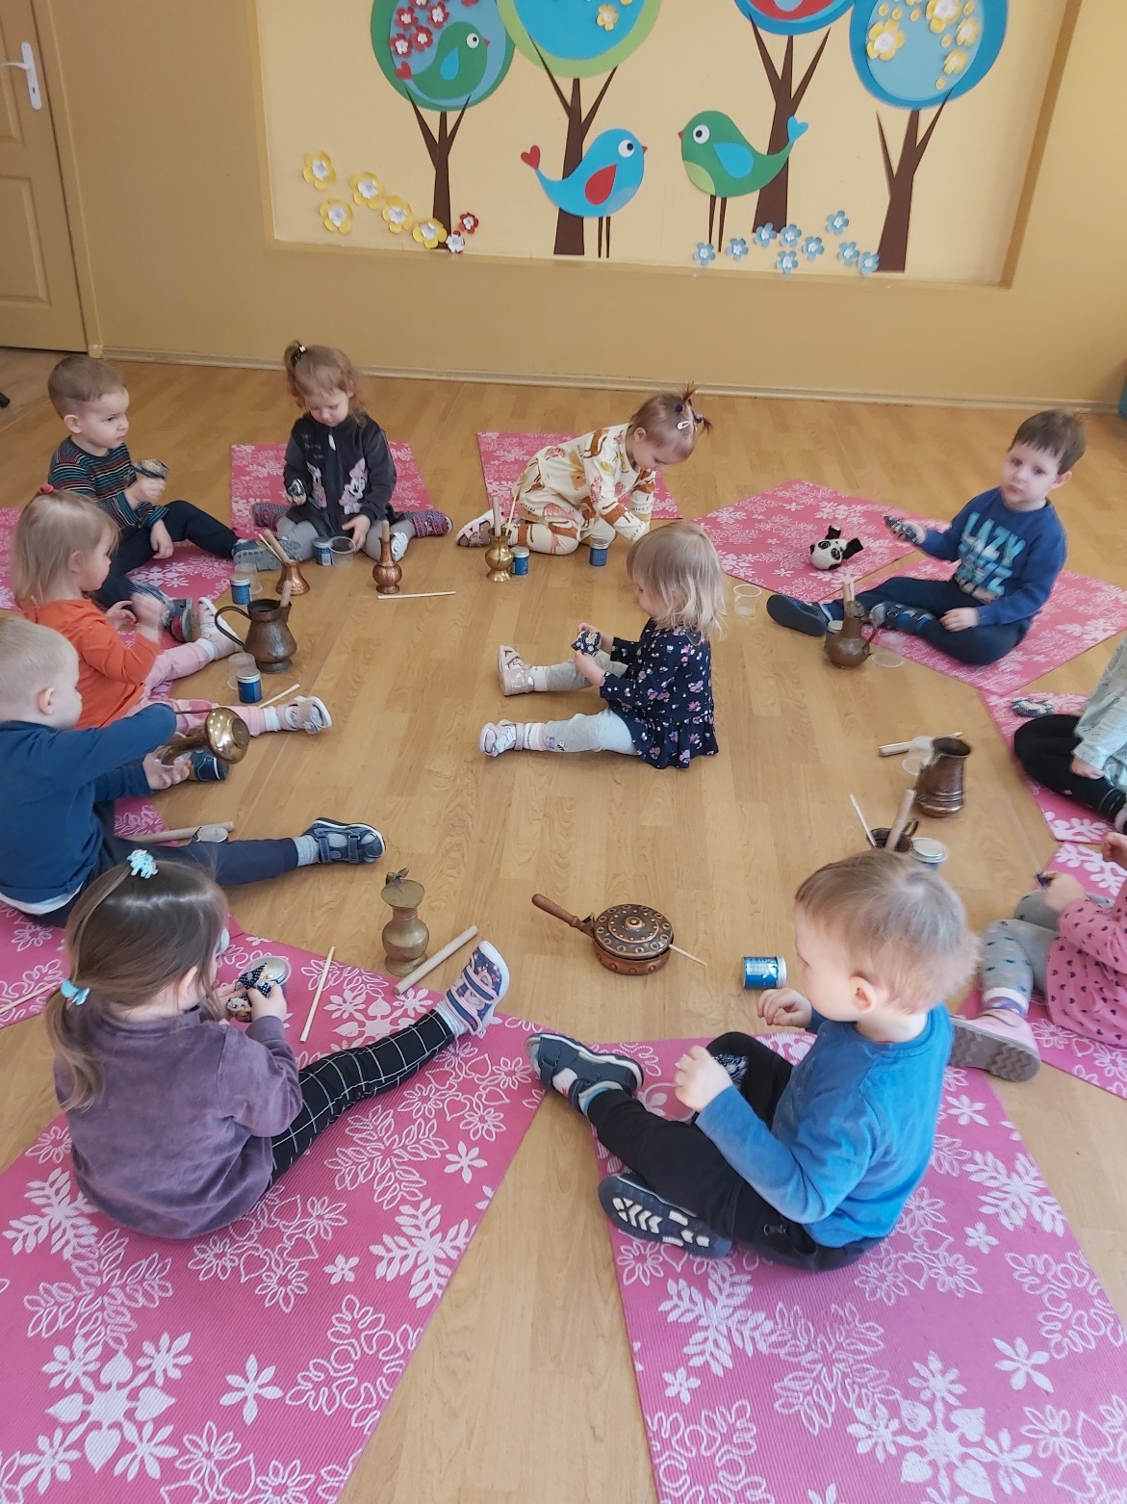

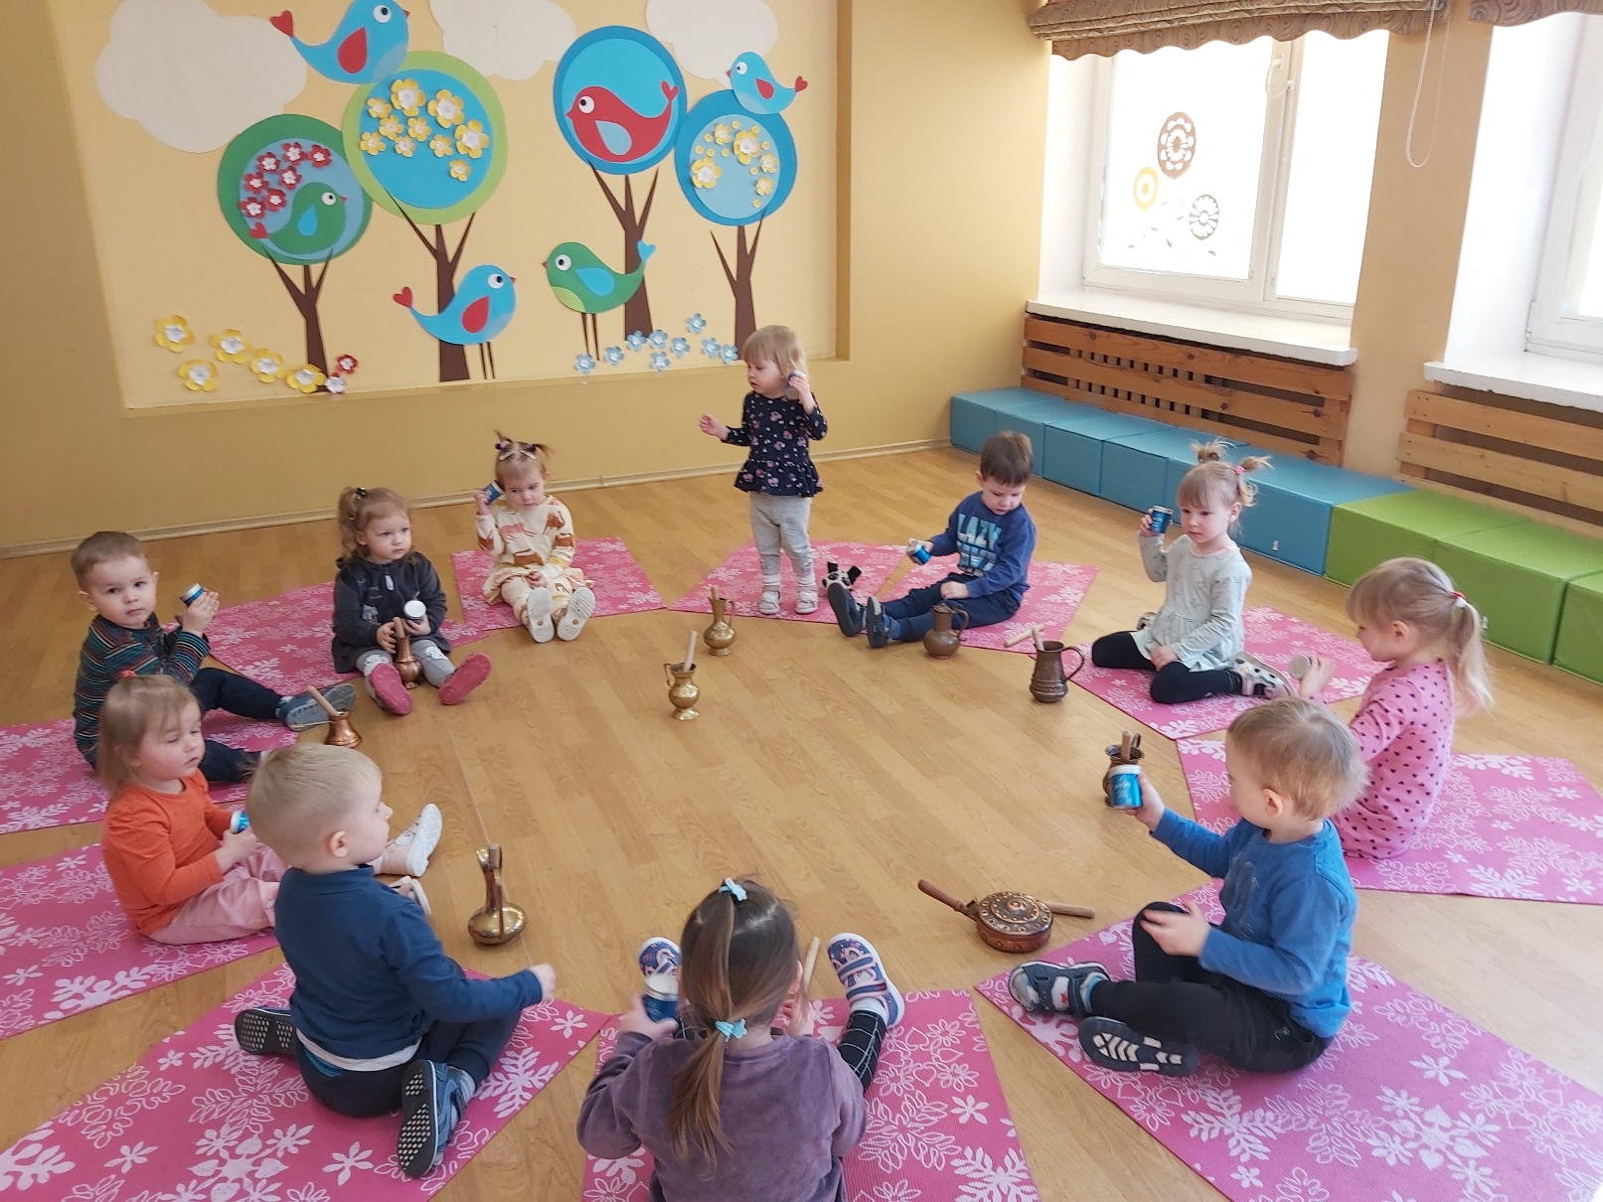

Slide 5
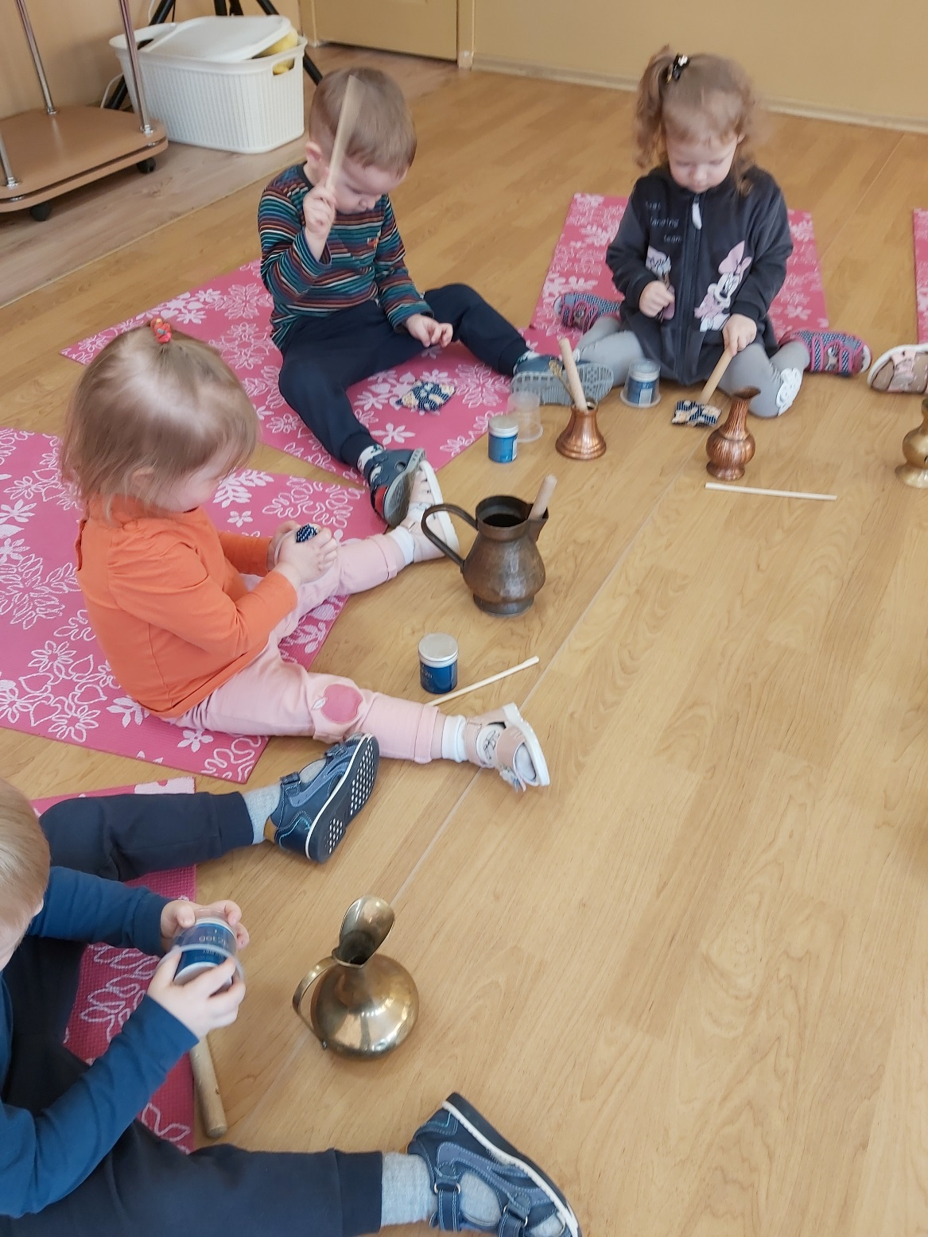
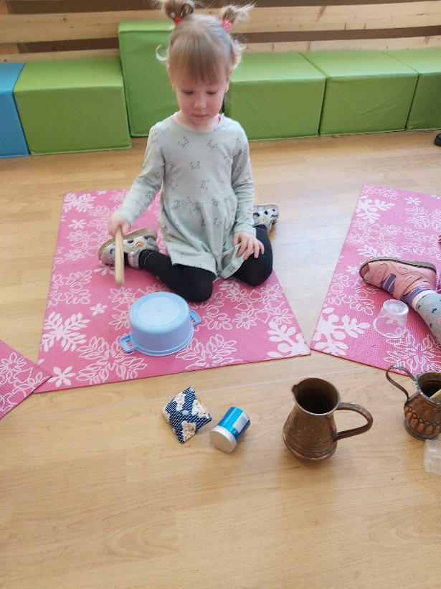
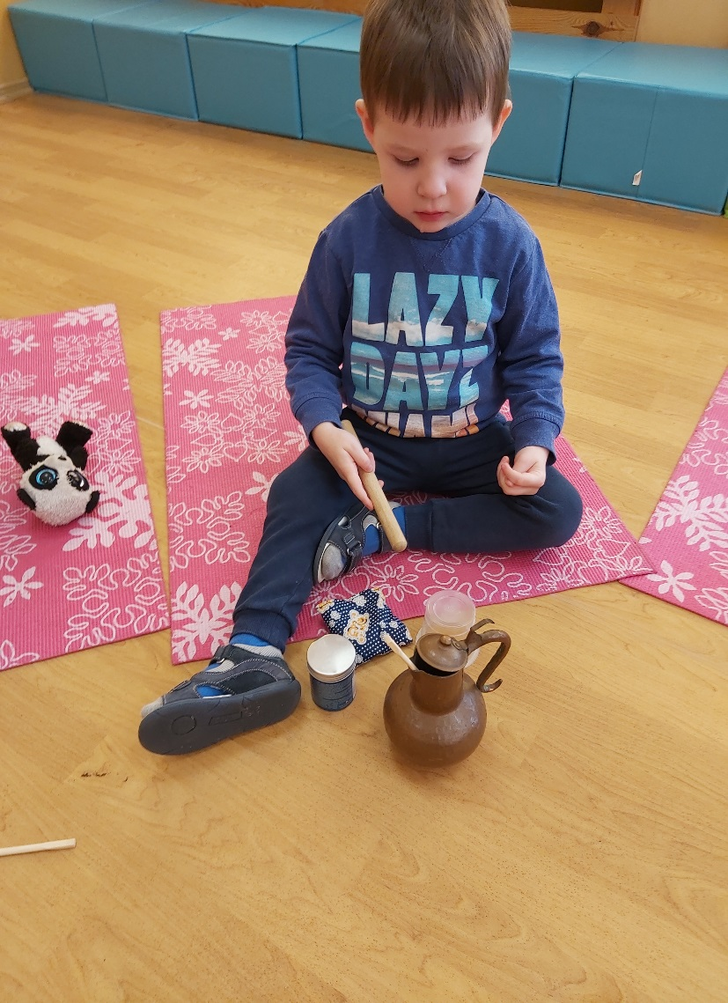

Slide 6
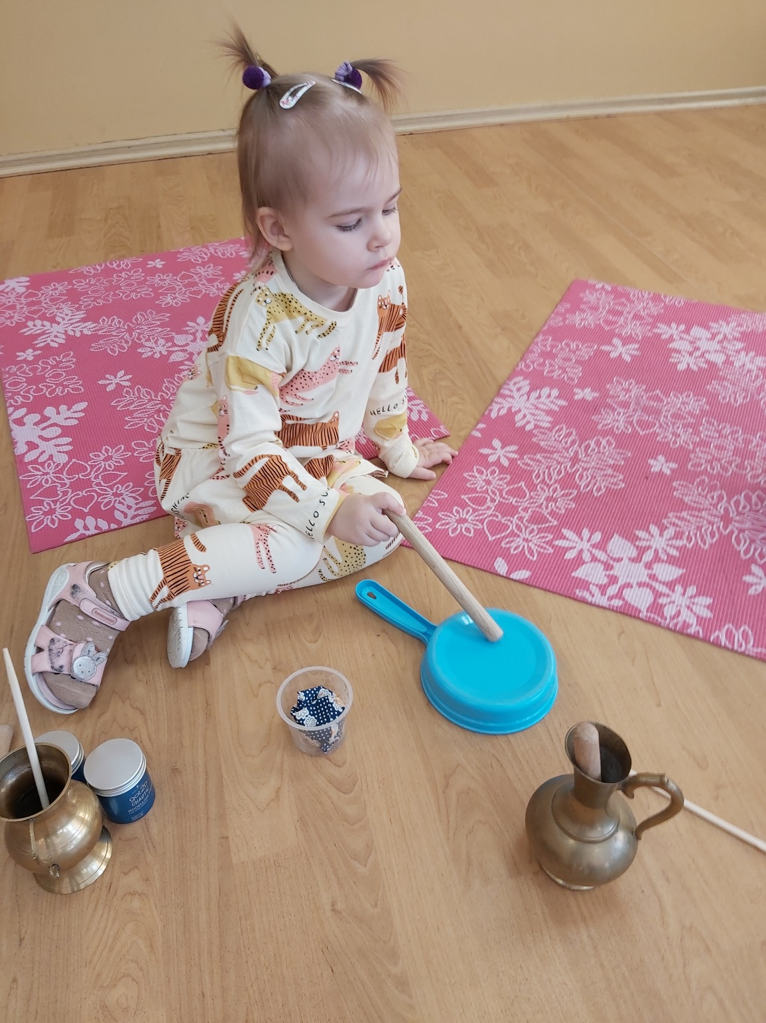
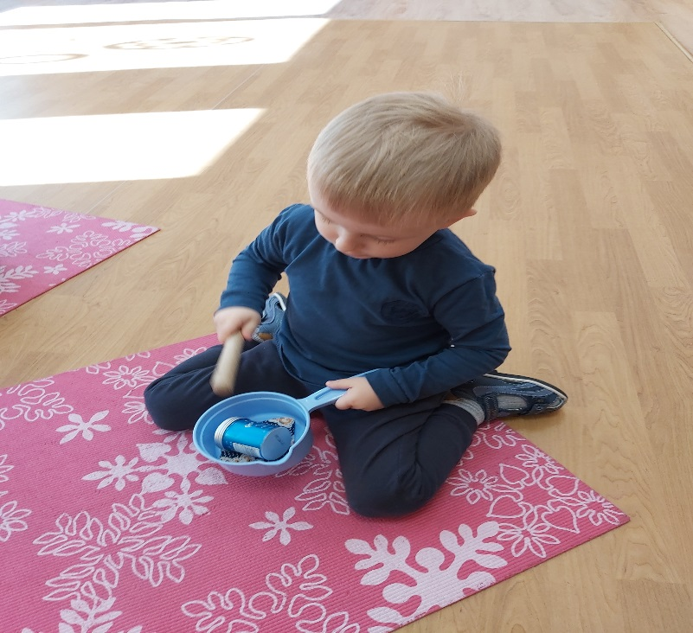

Slide 7
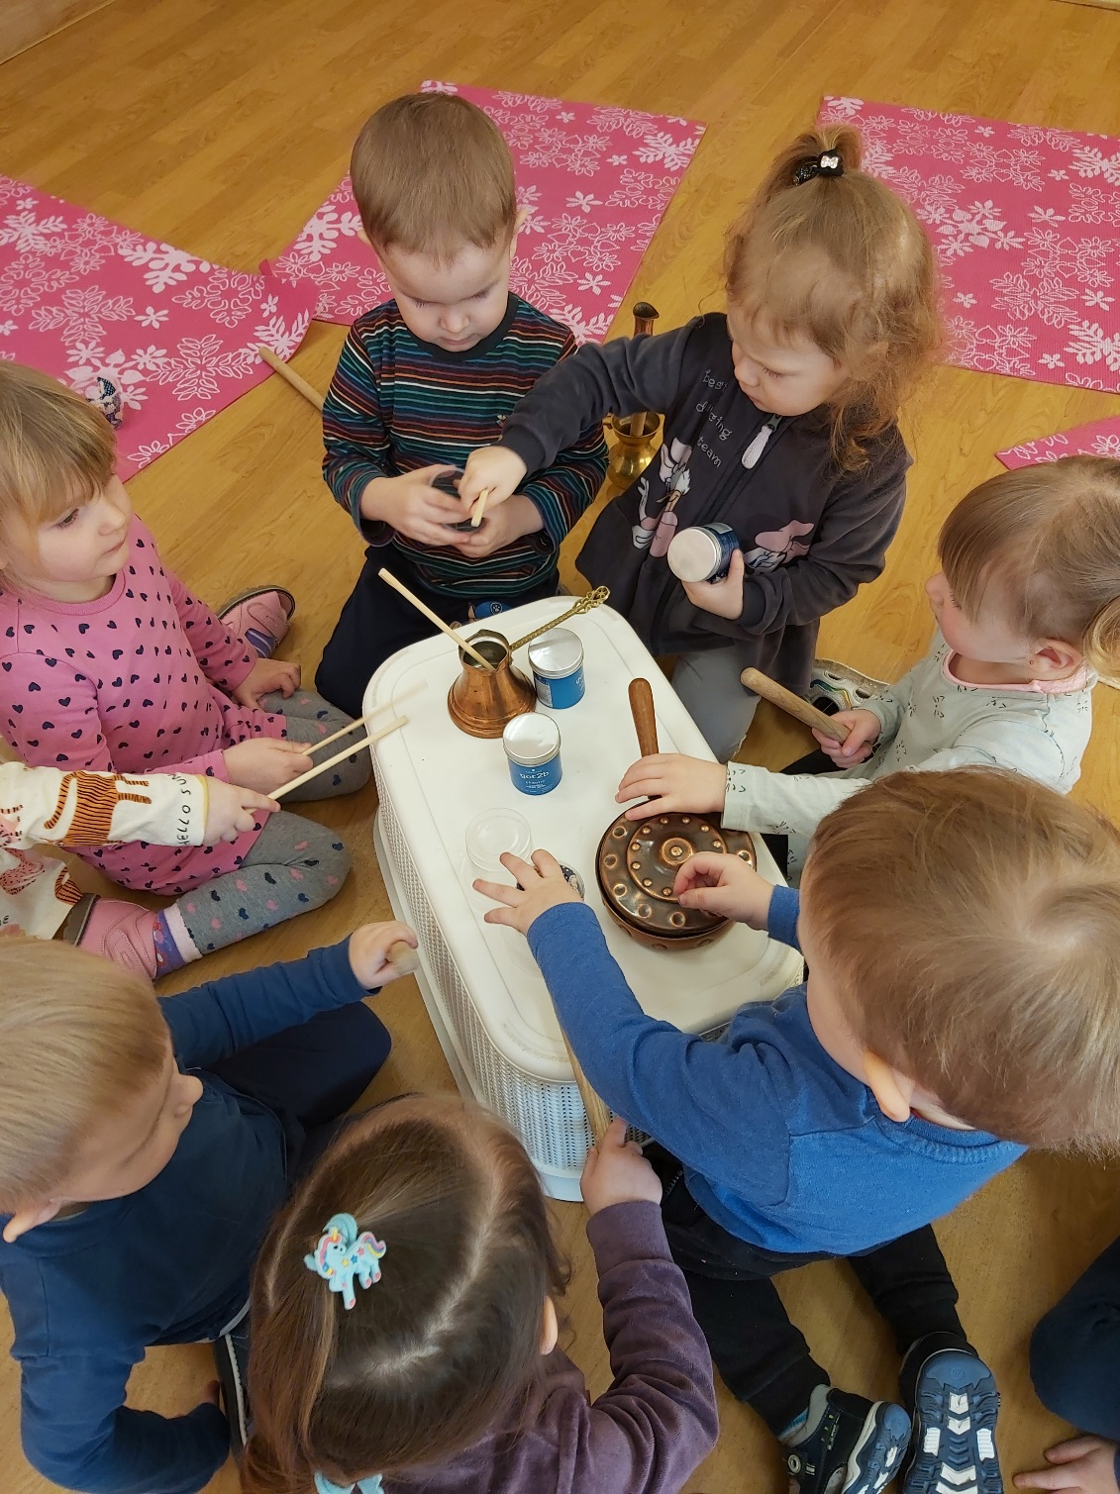
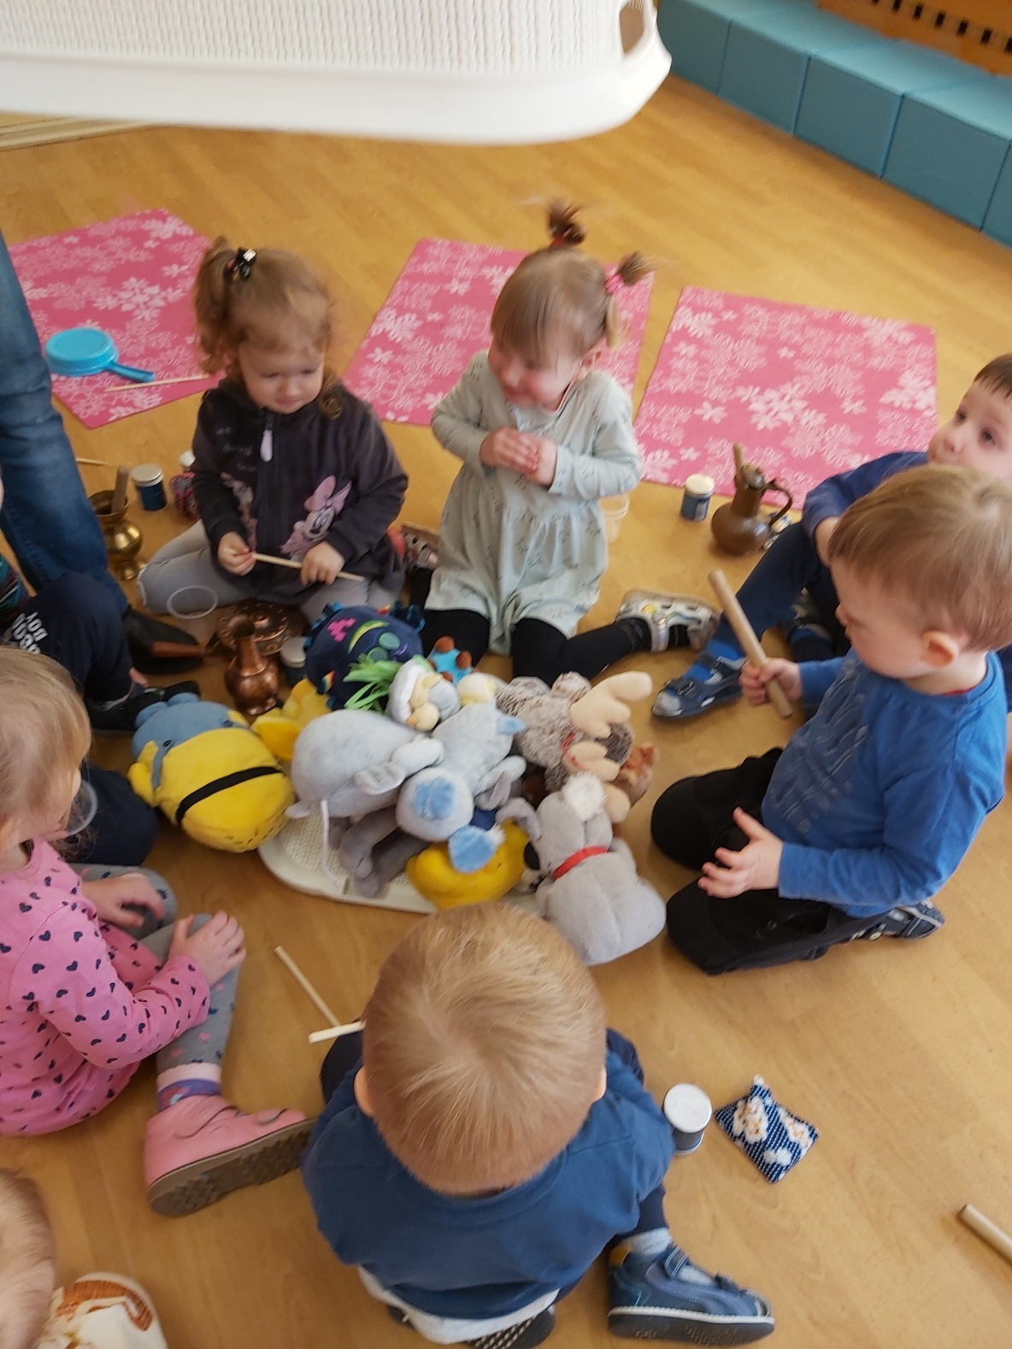

Slide 8
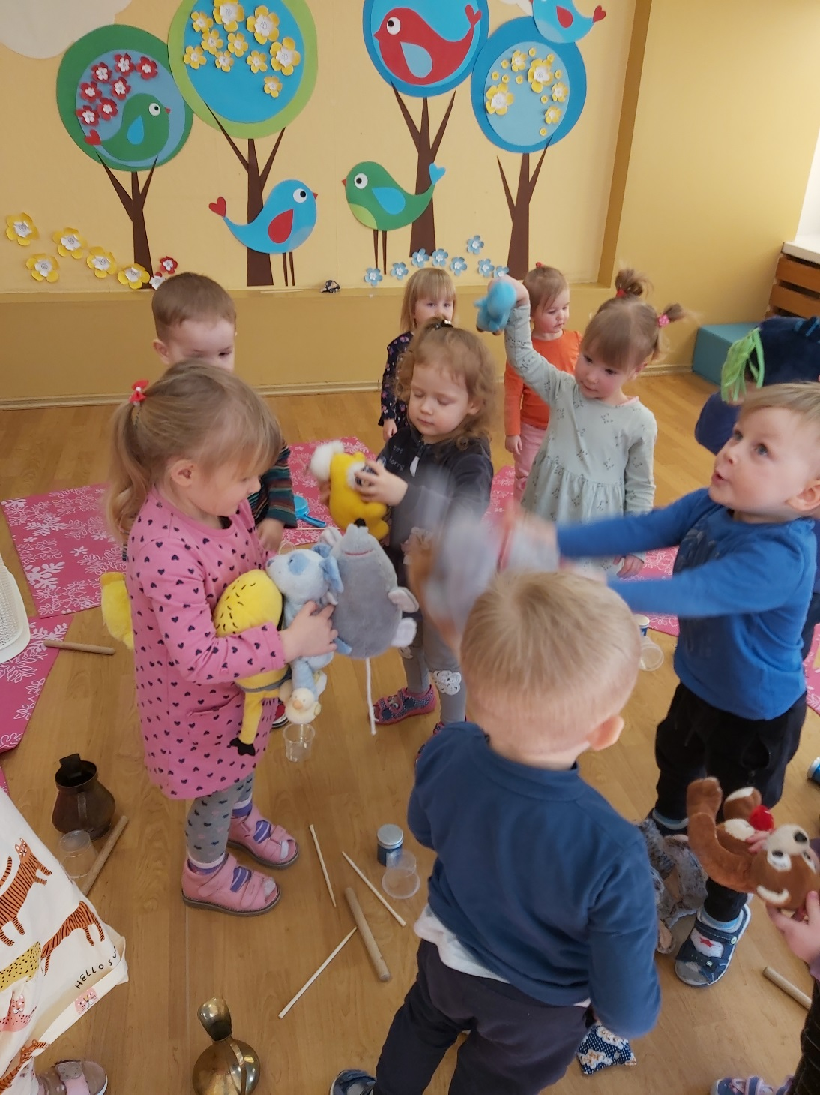
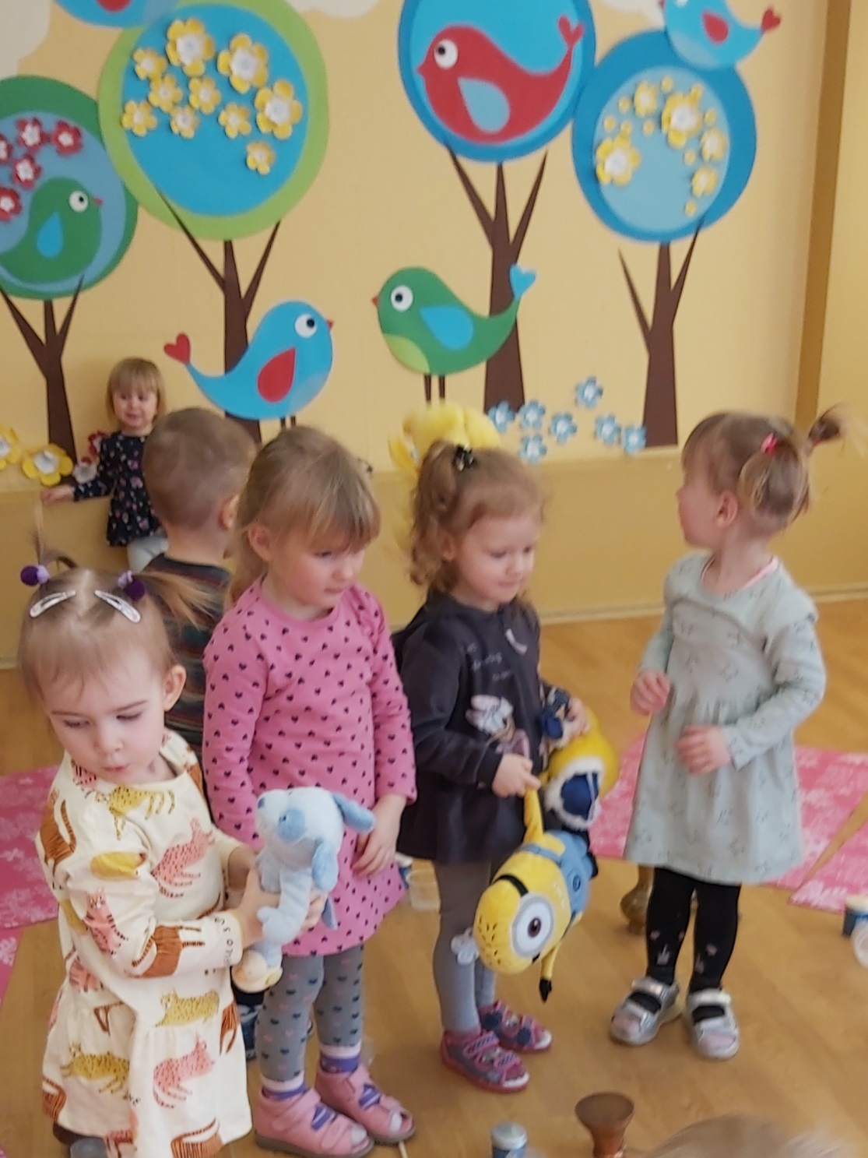

Slide 9
Įtraukiantis kontekstas ,,Skambančios skarelės “(0-3m.)
*Skambant muzikai, mėtomos skarelės ir šokame skarelių šokį.
*Pagal muziką plevename aukštai, žemai, greitai, lėtai, sukamės, skraidome.....
*Užsidėję skarelę ant galvos, sakome: namelyje gyvena gegutė, tada atidengiame nuo veido skarelę ir sakome: kū-kū.(Pelėda-ūū, gandras ga-ga-ga, paukštelis čir-vir....)
*Su skarelėmis skraido kaip paukšteliai, pasikeitus muzikai – miega.

Slide 10
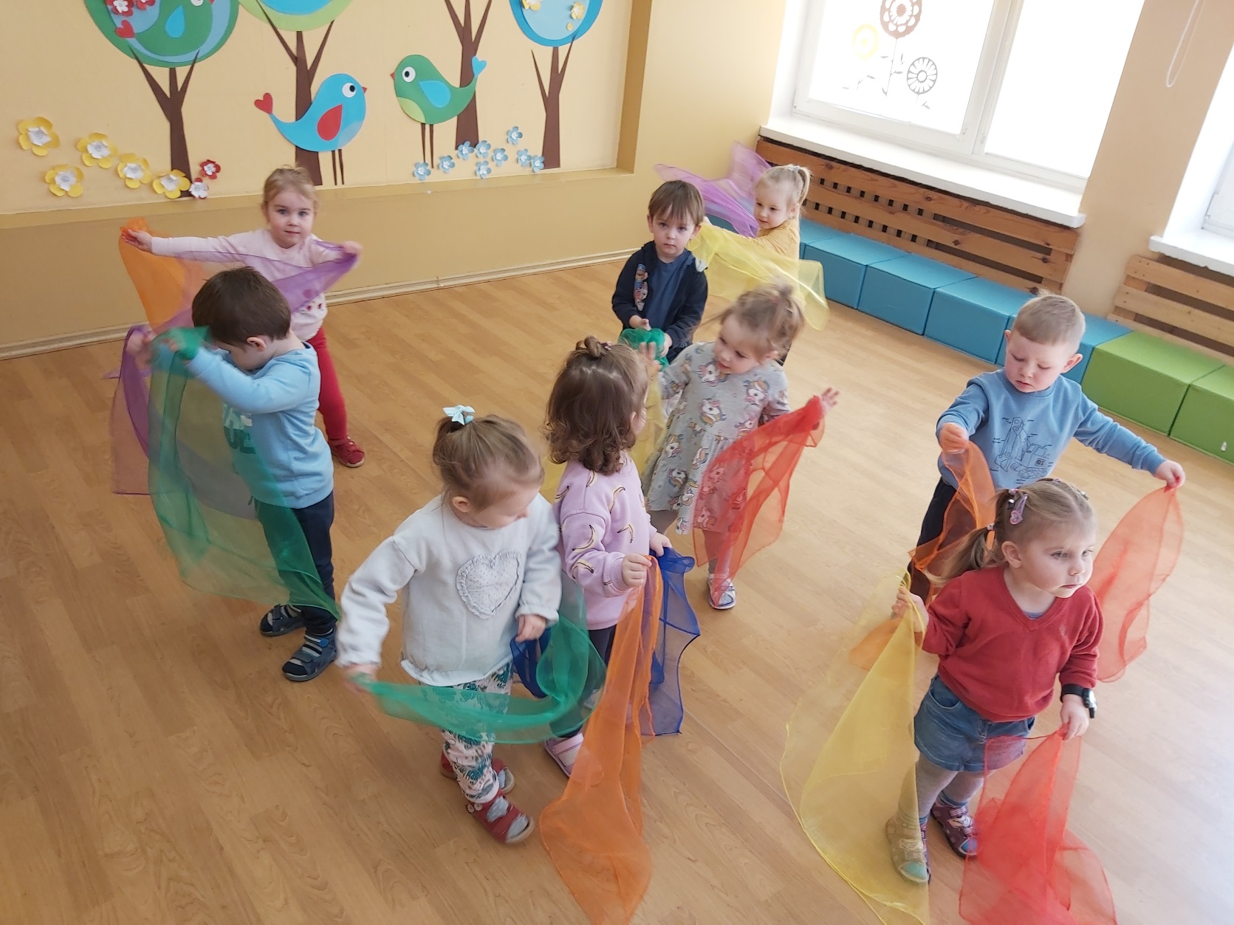
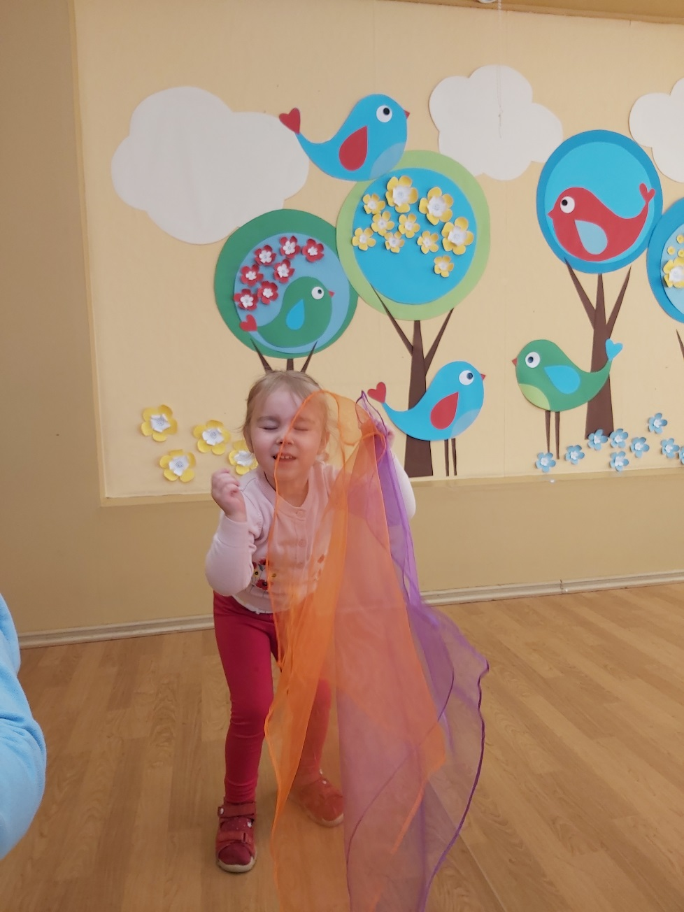

Slide 11
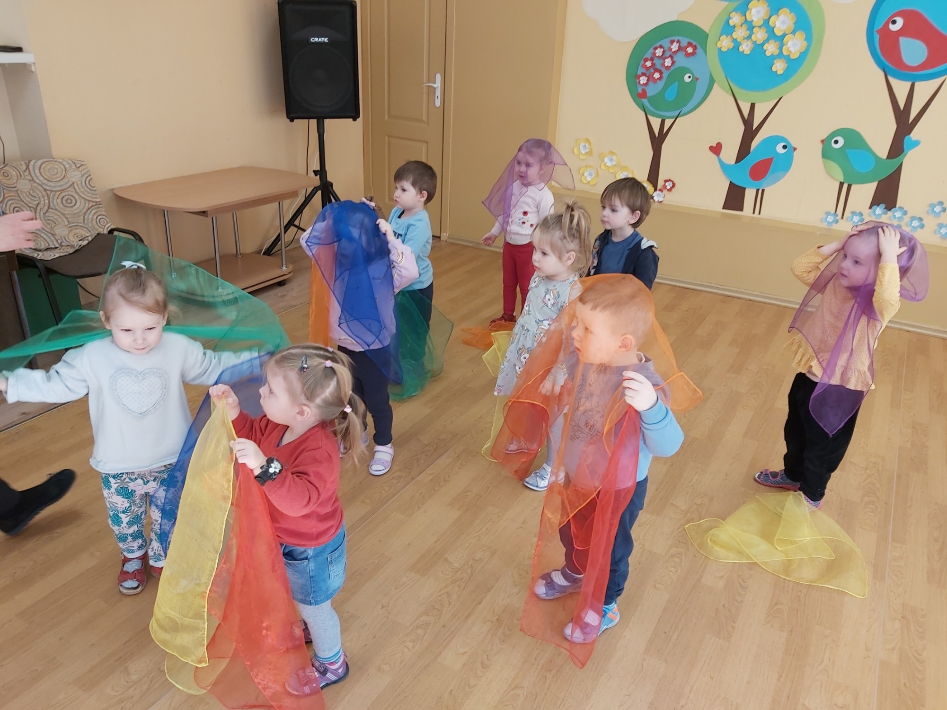
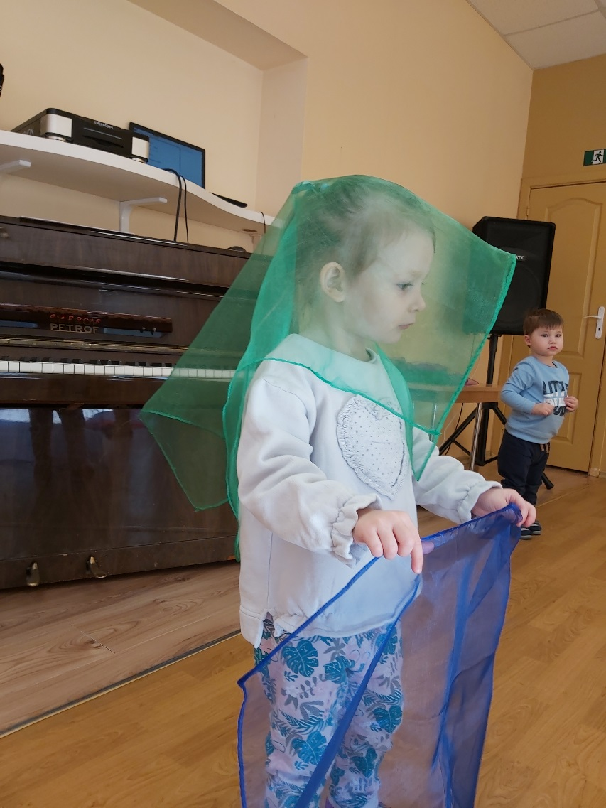

Slide 12
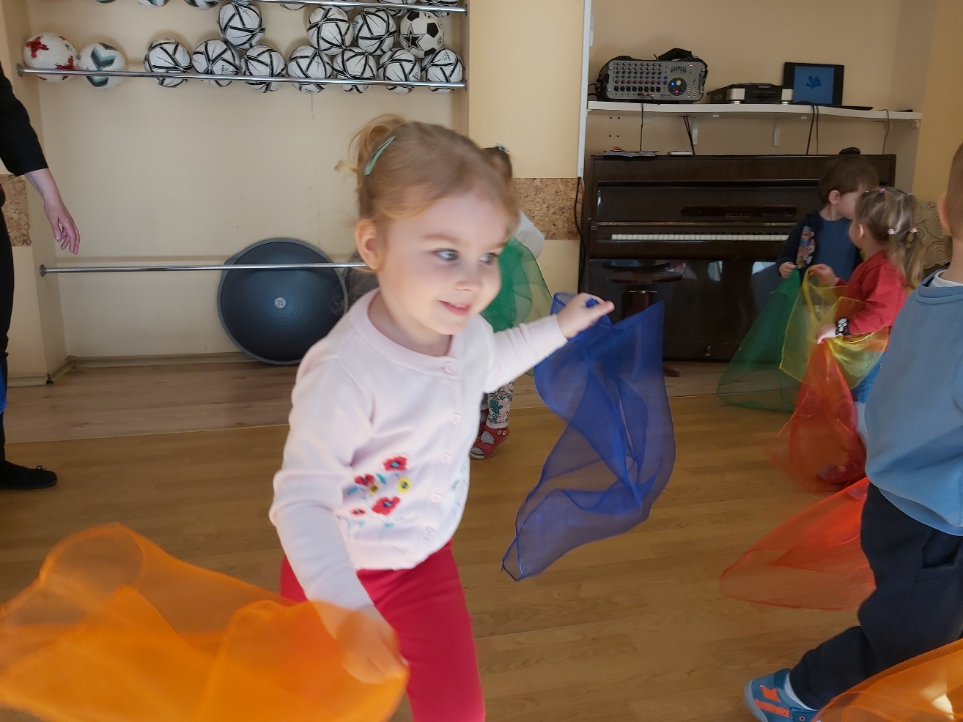
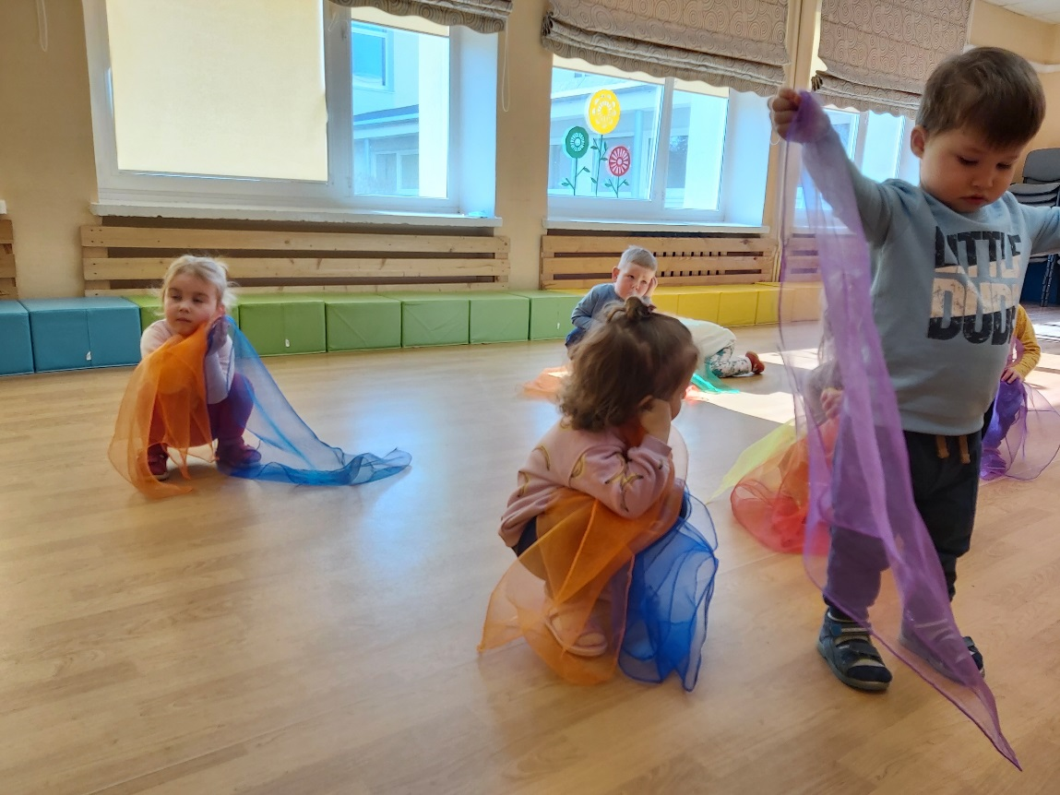

Slide 13
Vaikai patyrė pažinimo džiaugsmą
ir teigiamų emocijų .
Ačiū už dėmesį !

